Slide 1
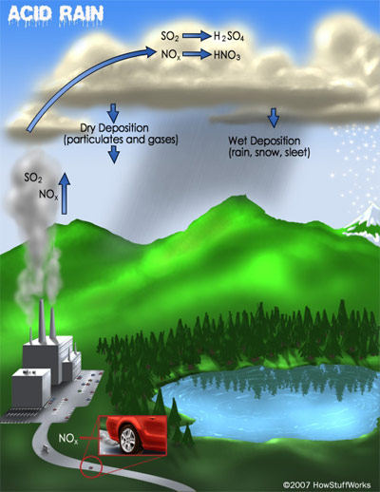
Kisel dež

Slide 2
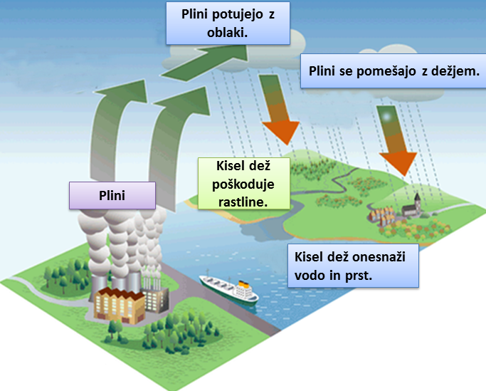
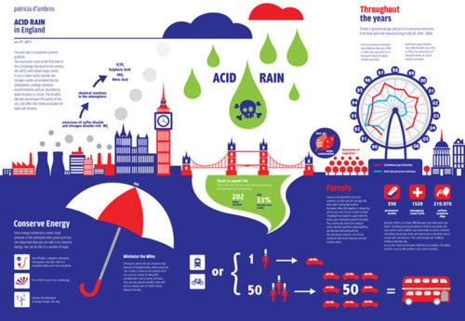
kaj je kisel dež ?
Kisle padavine
Merjenje kislosti-pH lestvica
0-maksimalna kislost
7- nevtralna vrednost
14-maksimalna baziranost

Slide 3
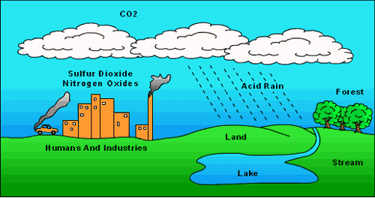
DELITEV
Suho odlaganje kislin
Mokro odlaganje kislin

Slide 4
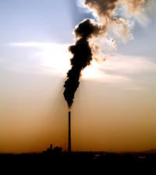
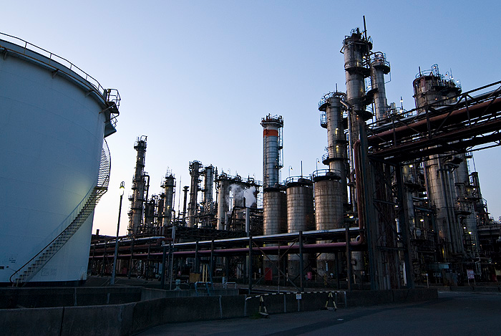
NASTANEK
Zgorevanje fosilnih goriv (vsebuje žveplo)
Onsnaževanje –tovarne
Dim preide v dež
Uničuje in škoduje naravi

Slide 5
NASTANEK
Zgorevanje fosilnih goriv-žveplo→žveplov dioksid
Izpušni plini avtomobilov
S + O2 → SO2
2 SO2 + O2 → 2 SO3
SO3 + H2O → H2SO4

Slide 6
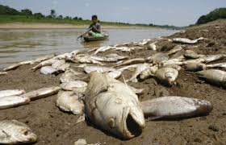
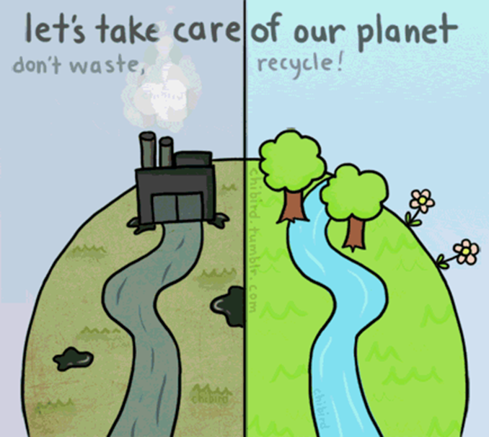
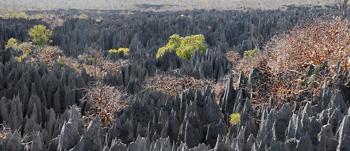
POSLEDICE
Poškodbe spomenikov,stavb
Vpliva na človeško življenje
Razjeda rastline,uničuje gozdove
Zakisa vodo v jezerih

Slide 7
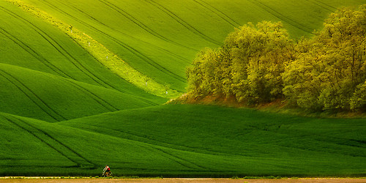
PREPREČITEV
Uporaba koles/krajše razdalje
Ločevanje
Posipavanje apna

Slide 8
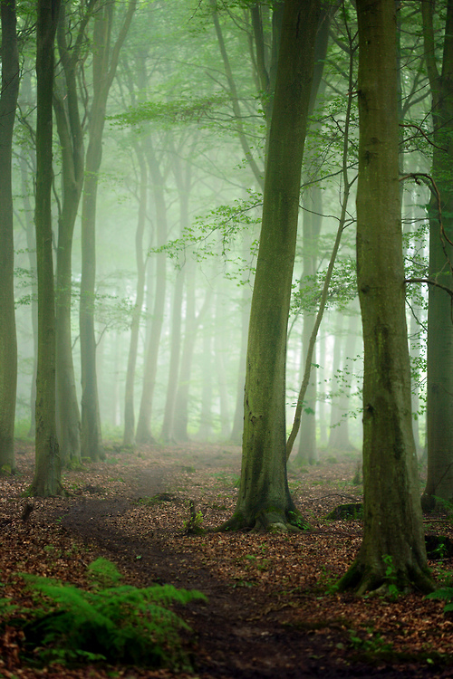
ZANIMIVOST ☺
Možno je→da bodo zaradi kislega dežja iz severno ameriških gozdov izginile vse ptice

Slide 9
VIRI
http://www.tumblr.com/dashboard
https://www.google.si/imghp?hl=en&tab=wi&ei=n4xqU-qgHcTrPJShgBA&ved=0CAQQqi4oAg
http://sl.wikipedia.org/wiki/Glavna_stran
https://www.youtube.com/
www.educa.fmf.uni-lj.si/izodel/sola/2002/di/kandare/7razred/KEMIJA/SNOV/NAFTA/kazalo.htm#KISLI DEŽ

Slide 10
HVALA ZA POZORNOST

Slide 11
POSNETKI
https://www.youtube.com/watch?v=SyEr17yFX-Y 2:12
https://www.youtube.com/watch?v=iSKtKshmMvE 2:27

